Slide 1
ตอบแทนการร้ายด้วย กิโลเมตรที่สอง
มัทธิว 5:39-42

Slide 2
มัทธิว 5:39-42
39 ส่วนเราบอกพวกท่านว่า อย่าต่อสู้คนชั่ว
ถ้าใครตบแก้มขวาของท่านก็จงหันแก้มอีกข้างหนึ่งให้เขาด้วย
40 ถ้าใครต้องการจะฟ้องศาล เพื่อจะปรับเอาเสื้อของท่านไป
ก็จงสละเสื้อคลุมให้เขาด้วย
41 ถ้าใครจะเกณฑ์ท่านให้เดินทางไปหนึ่งกิโลเมตร
ก็ให้เลยไปกับเขาถึงสองกิโลเมตร
42 ถ้าเขาจะขอสิ่งใดจากท่าน
ก็จงให้ อย่าเมินหน้าจากผู้ที่ต้องการขอยืมจากท่าน

Slide 3
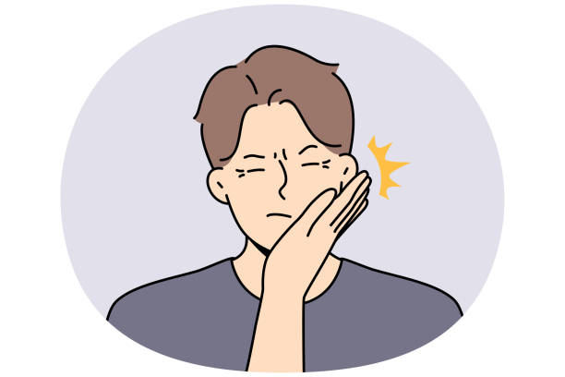
กรณีที่ 1 พระเยซูบอกว่า ใครตบแก้มขวา ก็ให้หันแก้มซ้ายให้อีกข้าง

Slide 4
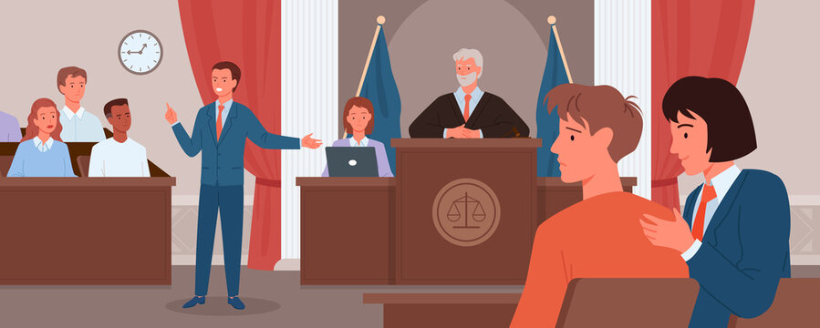
กรณีที่ 2 ใครถูกฟ้องศาลเอาเสื้อผ้าให้เอาเสื้อคลุมไปด้วย

Slide 5
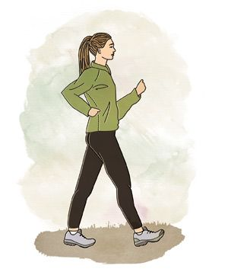
กรณีที่ 3 ถูกเกณฑ์ให้เดินทางไปหนึ่งกิโลเมตร ก็ให้เลยไปถึงสองกิโลเมตร

Slide 6

กรณีที่ 4 ถูกขอสิ่งใดก็อย่าเมินหน้า

